Slide 1

Лабораторная работа №7 Команда «Route»
Подготовила студентка
Борушко Дарья
Группы 3ПКС-420

Slide 2
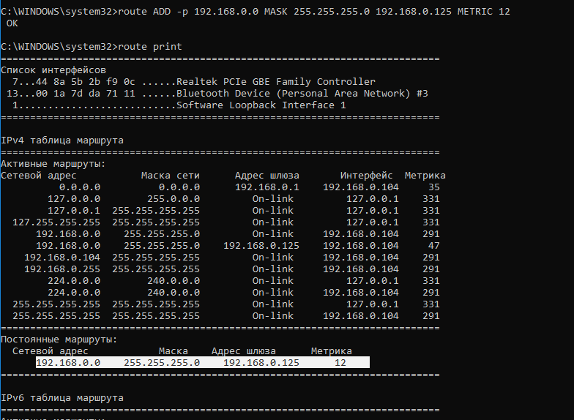
Описание команды
ROUTE - Выводит на экран и изменяет записи в локальной таблице IP-маршрутизации. Запущенная без параметров, команда route выводит справку.

Slide 3
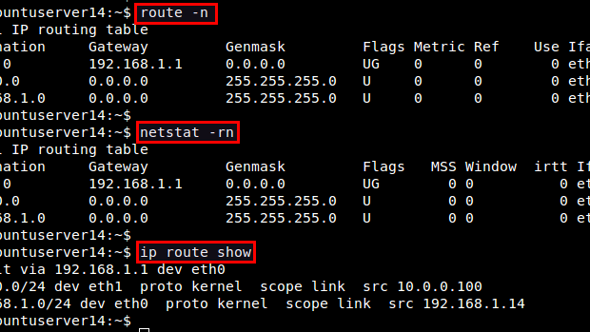
Синтаксис
route [-f] [-p] [команда [конечная_точка] [mask маска_сети] [шлюз] [metric метрика]] [if интерфейс]]

Slide 4
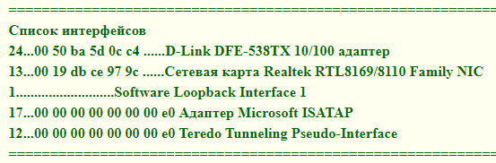
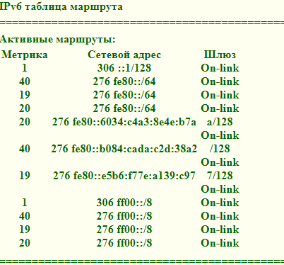
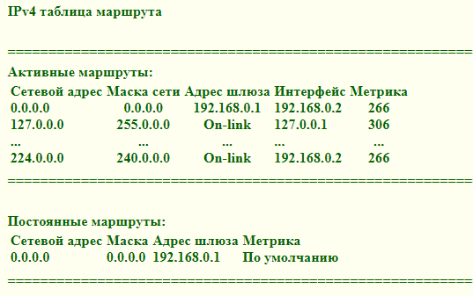
Пример использования команды
route print - отобразить текущую таблицу маршрутов.
Пример отображаемой таблицы:

Slide 5
Пример использования команды
Список интерфейсов - отображаются идентификаторы ( ID ), физические ( MAC ) адреса и названия сетевых адаптеров.
В примере:
24 - идентификатор интерфейса
00 50 ba 5d 0c c4 - MAC-адрес сетевого адаптера
D-Link DFE-538TX 10/100 адаптер - название сетевого адаптера.

Slide 6
Пример использования команды
Сетевой адрес (Network Destination) - IP-адрес, адрес сети, или адрес 0.0.0.0 используемый для шлюза по умолчанию ( Default Gateway ). Это конечная точка маршрута.
Маска сети ( Netmask ) - маска сети.
Адрес шлюза ( Gateway ) - IP-адрес шлюза, через который будет выполняться отправка пакета для достижения конечной точки.

Slide 7
Пример использования команды
В Windows Vista / Windows 7 / 8 и более поздних версиях, для адресов, достижимых локально, в данной колонке отображается On-link. Другими словами, значение On-link в колонке "Шлюз" означает, что шлюз не используется, адрес назначения достижим напрямую, без маршрутизации.
Интерфейс ( Interface ) - IP-адрес сетевого интерфейса, через который выполняется доставка пакета конечной точке маршрута.
Метрика ( metric ) - значение метрики (1-9999).
Метрика представляет собой числовое значение, позволяющее оптимизировать доставку пакета получателю, если конечная точка маршрута может быть достижима по нескольким разным маршрутам. Чем меньше значение метрики, тем выше приоритет маршрута.

Slide 8
Пример использования команды
route print 192.* - отобразить таблицу маршрутов только для адресов, начинающихся с 192.
route add 0.0.0.0 mask 0.0.0.0 192.168.1.1 - установить в качестве шлюза по умолчанию (основного шлюза) адрес 192.168.1.1
route -p add 10.0.0.0 mask 255.0.0.0 10.0.0.1 - добавить маршрут для подсети 10.0.0.0/255.0.0.0 и запомнить его в реестре . Это постоянный статический маршрут. Если маршрут добавлен без использования параметра -p то он сохраняется только до перезагрузки системы (до перезапуска сетевого системного программного обеспечения). Если же, при добавлении маршрута искользовался данный параметр, то информация о маршруте записывается в реестр Windows (раздел HKLM\SYSTEM\CurrentControlSet\Services\Tcpip\Parameters\PersistentRoutes ) и будет использоваться постоянно при активации сетевых интерфейсов.

Slide 9
Пример использования команды
route delete 10.0.0.0 mask 255.0.0.0 - удалить маршрут для подсети 10.0.0.0/255.0.0.0 .
route add 10.10.10.10 192.168.1.158 - добавить маршрут для узла с IP-адресом 10.10.10.10 . Если маска в команде не задана, то подразумевается ее значение равное 255.255.255.255 , т.е конечная точка назначения является одиночным IP-адресом узла.
route delete 10.10.10.10 - удалить маршрут созданный предыдущей командой
route change 10.0.0.0 mask 255.0.0.0 10.10.10.1 - изменить адрес шлюза для существующего маршрута к сети 10.0.0.0/255.0.0.0 на значение 10.10.10.1 Допускается использование данной команды только для изменения адреса шлюза и метрики.
route -f - очистить таблицу маршрутов. После перезагрузки системы, или при перезапуске сетевых подключений таблица маршрутов будет восстановлена исходя из текущей сетевой конфигурации компьютера. При выполнении команды route -f из таблицы удаляются все маршруты, которые удовлетворяют условиям:
- не относятся к петлевому интерфейсу ( интерфейсу с IP 127.0.0.1 и маской -255.0.0.0)
- не являются маршрутами для многоадресной (multicast) рассылки (IP 224.0.0.1 маска 255.0.0.0)
- не являются узловыми маршрутами (когда маска равна 255.255.255.255) .

